Slide 1

—
Per la natura, con le persone
RAPPORTO DI MISSIONE
ISTITUTO OIKOS AL 31 DICEMBRE 2020

Slide 2
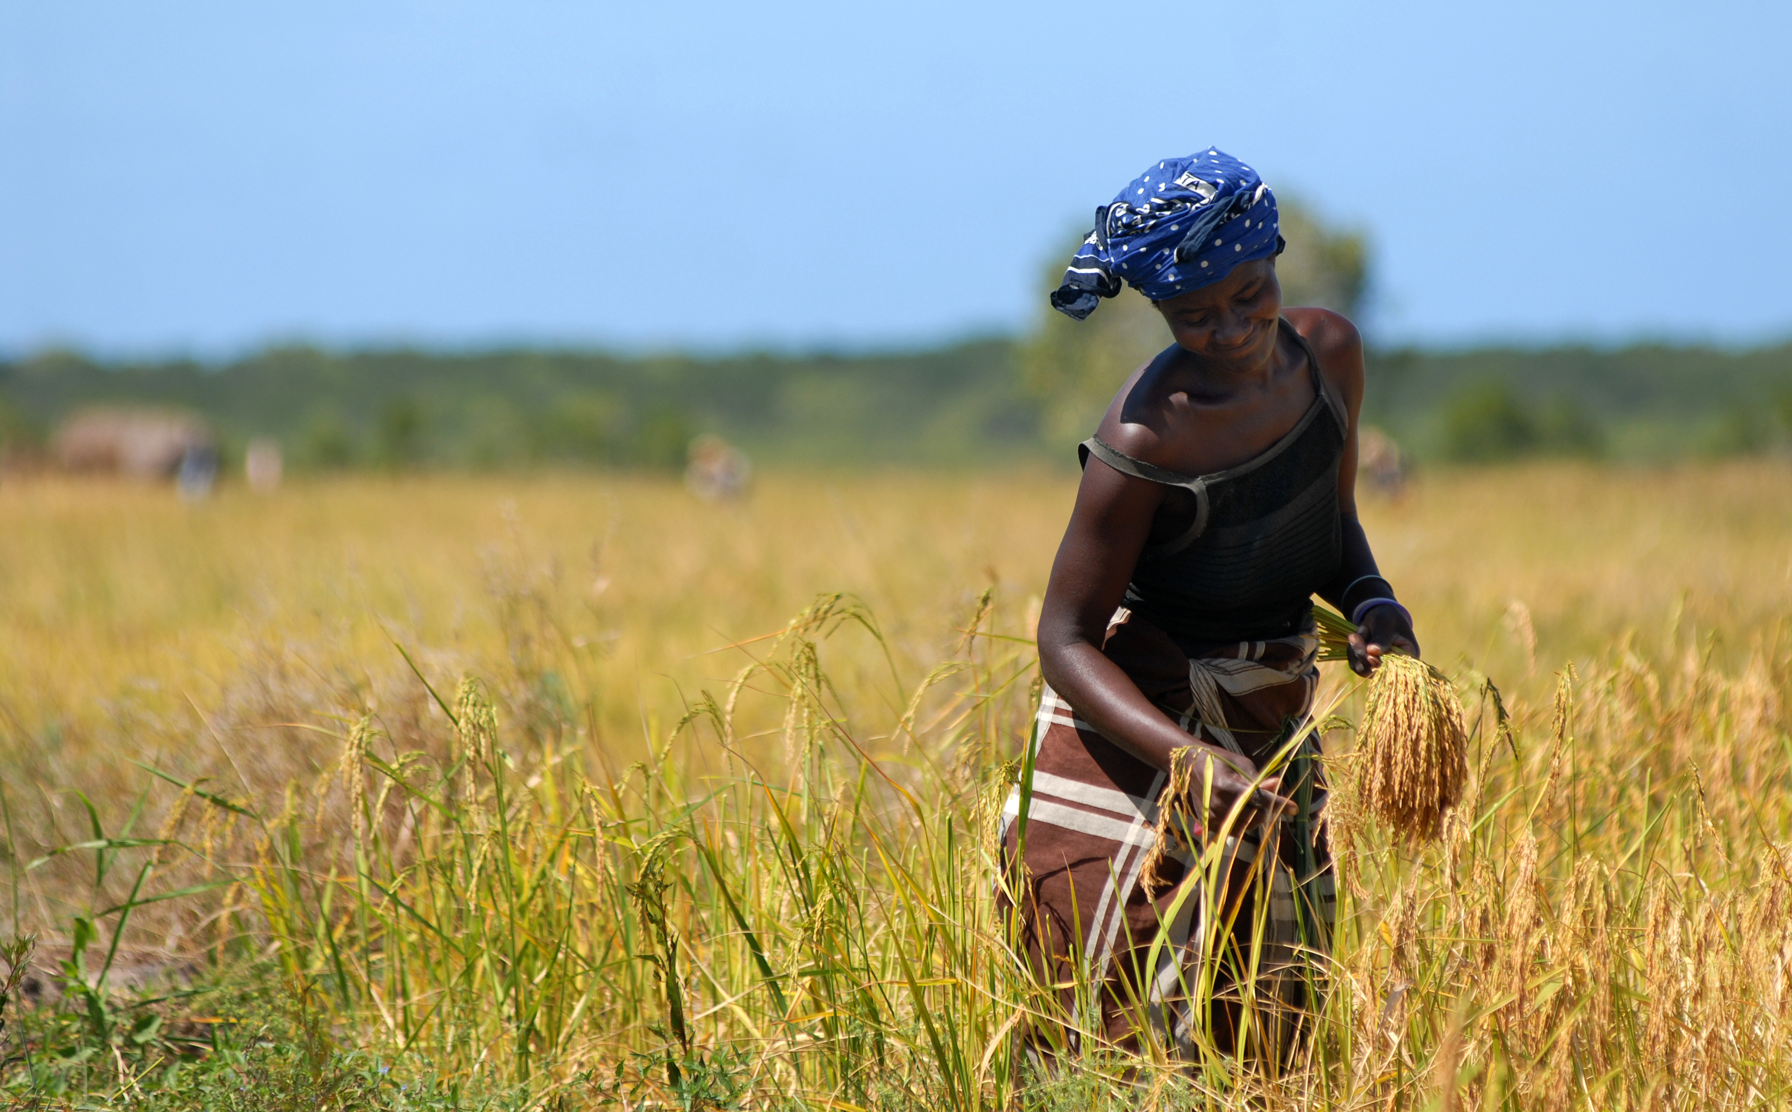
Visione: Un futuro in cui ecologia, economia, equità si integrino, riconciliando i bisogni dell'uomo e dell'ambiente.
Missione: Contribuire a conservare gli ecosistemi favorendo lo sviluppo, con professionalità, innovazione e partecipazione.
(Riale – Val Formazza Giugno 2009)

Slide 3
Piano strategico 2019-2023
Approvazione revisione (30 ottobre 2020)
Revisione resa necessaria da:
Modifica statuto e governance interna
Impatto COVID su terzo settore
Rapido acutizzarsi del cambiamento climatico e delle disfunzioni economiche, sociali, ambientali e sanitarie connesse
Rafforzamento del sistema di monitoraggio dei risultati e impatto organizzazione
Nuove opportunità legate alla Green Economy
Eventi di maggior rilievo

Slide 4
SETTORI DI INTERVENTO – OBIETTIVI STRATEGICI
Obiettivo strategico (Goal): mantenere al centro dell'impegno di Istituto Oikos i quattro Settori di Intervento che hanno caratterizzato fino a oggi il nostro operato: Biodiversità, Acqua, Comunità sostenibili, Clima ed energia.
Biodiversità: tutela delle specie e degli ambienti fragili e a rischio, miglioramento della connettività ecologica e dei servizi ecosistemici (SDG 14 «Vita sott’acqua» SDG 15 «Vita sulla terra»)
Acqua (uso umano): Conservazione ed equa distribuzione dell’acqua, utilizzo di tecnologie sostenibili, pratiche di gestione della risorsa idrica, anche in relazione ai cambiamenti climatici (SDG 6 «Acqua pulita e servizi igienico sanitari»)
PIANO STRATEGICO 2019 -2023

Slide 5
SETTORI DI INTERVENTO – OBIETTIVI STRATEGICI
Obiettivo strategico (Goal): mantenere al centro dell'impegno di Istituto Oikos i quattro Settori di Intervento che hanno caratterizzato fino a oggi il nostro operato: Biodiversità, Acqua, Comunità sostenibili, Clima ed energia.
Comunità sostenibili: Tutela dei sistemi naturali (suoli, agro-ecosistemi, ambienti acquatici, etc) per aumentare la sicurezza alimentare e idrica, la generazione di reddito e l’inclusione sociale.
(SDG 1 “Sconfiggere la povertà”, SDG 2 “Sconfiggere la fame”, SDG 8 “Lavoro dignitoso e crescita economica”, SDG 12 “Consumo e produzione responsabili” e SDG 13 “Lotta contro il cambiamento climatico”)
Clima ed energia: Strategie e interventi di adattamento e mitigazione.
(SDG 2 “Sconfiggere la fame”, SDG 6 “Acqua pulita e servizi igienico-sanitari” SDG 7 “Energia pulita e accessibile”, SDG 8 “Lavoro dignitoso e crescita economica” e SDG 13 “Lotta contro il cambiamento climatico” SDG 15 “Vita sulla terra”)
PIANO STRATEGICO 2019 -2023

Slide 6
SETTORI TRASVERSALI
LAVORARE IN RETE (SDG 17 “Partnership per gli obiettivi”)
CAPACITY DEVELOPMENT PER LA SOSTENIBILITÀ AMBIENTALE (SDG 17 “Partnership per gli obiettivi dell’Agenda 2030)
DONNE E GRUPPI SVANTAGGIATI (SDG 5 “Parità di genere” e SDG 10 “Ridurre le diseguaglianze”)
COMUNICARE OIKOS
Far conoscere la missione e le attività dell’organizzazione attraverso il dialogo con gli stakeholder (soci, donatori, partner, etc) per generare sostegno e informare sul proprio operato
Promuovere azioni di sensibilizzazione ed educazione capaci di stimolare conoscenze, competenze e cambiamenti a favore di una società sostenibile e solidale.
PIANO STRATEGICO 2019 -2023

Slide 7
AREE DI RECENTE ATTIVAZIONE
  Aree urbane e periurbane: biodiversità e sostenibilità
Mappatura, classificazione e monitoraggio dello stato di conservazione delle aree verdi urbane
Monitoraggio della componente faunistica presente nelle aree urbane:
Valutazione dell’importanza del ruolo funzionale delle aree verdi urbane nel contrasto dei cambiamenti climatici su scala locale
Coinvolgimento attivo della cittadinanza e delle scuole nella conservazione e gestione del verde urbano.
Iniziative di citizen science
  Risposte all’emergenza climatica in contesti costieri
Identificazione e studio di aree vulnerabili tramite analisi geomorfologiche e idrologiche dei bacini fluviali
Rafforzamento delle capacità di stakeholder locali per pianificazione interventi di riduzione impatti rischi climatici
Realizzazione di barriere anti salinizzazione lungo i corsi dei fiumi
Realizzazione di interventi infrastrutturali di mitigazione dei rischi alluvionali
Realizzazione di azioni per migliorare la gestione e la conservazione delle foreste di mangrovie attraverso il coinvolgimento e la partecipazione attiva delle comunità locali.
PIANO STRATEGICO 2019 -2023

Slide 8
OBIETTIVI OPERATIVI E GESTIONALI
COERENZA CON LE PROCEDURE INTERNE
Goal: messa in atto di una metodologia di lavoro coerente e condivisa da tutta la struttura. E progressivo adeguamento della macchina operativa a protocolli definiti e in linea con gli standard richiesti dalle Agenzie Internazionali
Armonizzazione dei processi di programmazione e progettazione
Goal: miglioramento del sistema di pianificazione, scrittura e gestione progetti e dei processi di comunicazione interna.
PIANO STRATEGICO 2019 -2023
Circolazione delle buone pratiche, controllo qualità, monitoraggio e valutazione.
Goal: Sistematica capitalizzazione, perfezionamento e diffusione delle nostre migliori pratiche e dei processi di controllo qualità, monitoraggio e valutazione.
VALORIZZAZIONE DEL CAPITALE UMANO.
Goal: Promozione della crescita professionale e umana del proprio personale, in Italia e all'estero, con focus su donne, giovani, fasce svantaggiate

Slide 9
LE TAPPE PRINCIPALI E I NUMERI DEL
2020
I NUMERI DEL 2020

Slide 10
La Governance di Oikos nel 2020
Dicembre 2019- Insediamento del nuovo Consiglio Direttivo
Febbraio 2020 - Insediamento dell’ODV
Maggio 2020 - Incarico alla Direzione a Paola Mariani
Maggio 2020 - Istituzione del Comitato Esecutivo
Luglio 2020 - Adeguamento alla legge Privacy
Ottobre 2020 - Approvazione della revisione del Piano Strategico 2019-2023
On going – Miglioramento del processo M&E
On going - Ampliamento e aggiornamento del pacchetto procedurale
Eventi di maggior rilievo

Slide 11
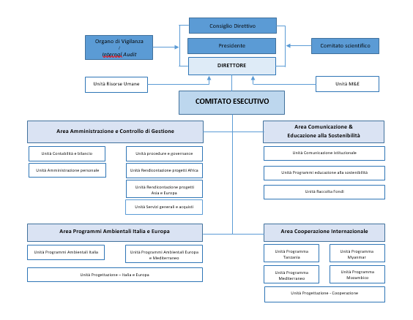
ORGANIGRAMMA 2020

Slide 12
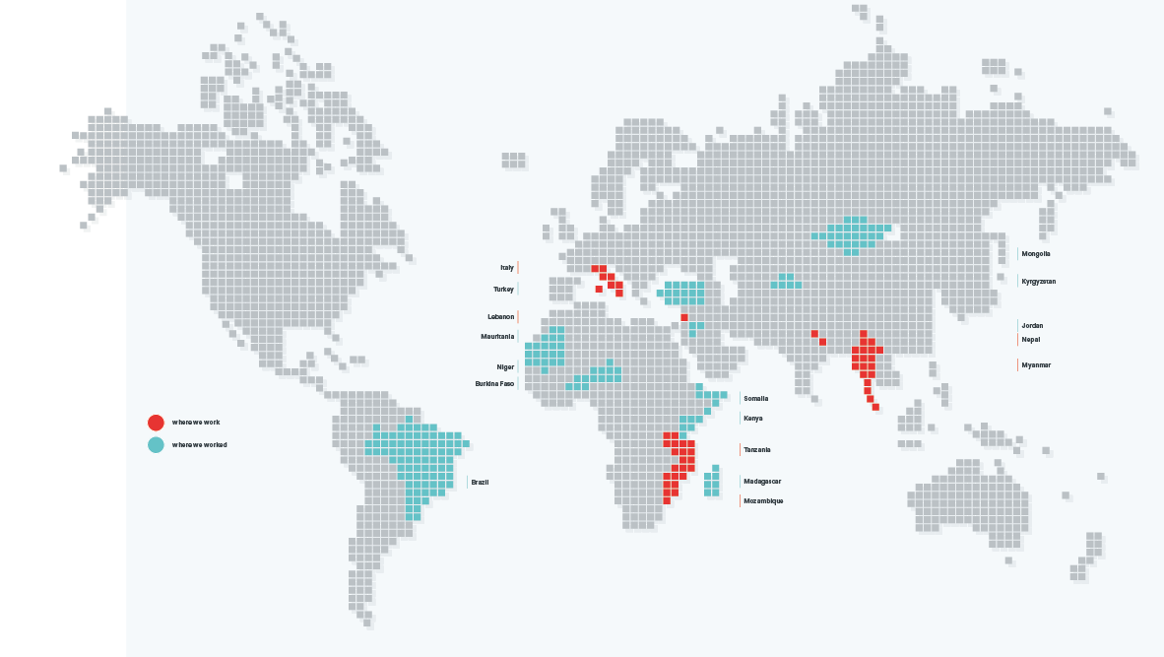


Dove abbiamo lavorato nel 2020
—
AREE GEOGRAFICHE DI INTERVENTO - 2020
Uffici di Istituto Oikos: Italia, Tanzania, Mozambico, Myanmar, Libano

Slide 13
LE SEDI DI OIKOS
Paese | Avvio attività | Anno registrazione | Indirizzo | Staff
HQ | 1996 | personalità giuridica 27/9/2002 | Via Crescenzago, 1 Milano (sede Operativa) | 16 Dipendenti (11 Full Time e 5 Part Time) 14 Collaboratori 3 Servizio Civile 8 Consulenti PIVA
Tanzania | 1996 | 1999 /dal 2009 ha acquisito lo status di ONG locale con il nome di Oikos East Africa | Haile Selassie Plot 165, P.O. BOX 8342 Arusha | 5 staff internazionale 41 personale OEA
Myanmar | 2007 | 2013 | “Shan Kone Condo”, no. 35 Shan Kone street, Sanchaung Township, Yangon | 2 staff internazionale 22 personale locale 2 servizio civile
Mozambico | 2010 | 2013 | Pemba Avenida Marginal N° 9045 Bairro Eduardo Mondlane, Unidade Nanhimbe, Pemba Cabo Delgado | 4 staff internazionale 34 personale locale
LIbano | 2018 | On going | c/o Shouf Biosphere Reserve Park House, Maasser El Shouf - Lebanon | 2 staff internazionale 1 stagista
LE SEDI DI OIKOS

Slide 14
LE SEDI REGIONALI DI OIKOS
Regione | Provincia | Indirizzo
Umbria | Perugia | Via Antonio Canova 34 - 06132 Perugia
Trentino Alto Adige | Trento | Via Scaricle 40 - 38095 Tre Ville
Lombardia | Varese | Carletto Ferrari 10 – 21100 Varese
Lazio | Roma | Via Lima 23 – 00198 Roma
Piemonte | Verbano Cusio Ossola | Via Marconi 1 – 28819 Vignone (VB)
LE SEDI DI OIKOS
Funzionali al riconoscimento del Ministero Ambiente
Nel 2021 sarà sviluppata una strategia per il loro rafforzamento e valorizzazione

Slide 15
ANALISI DEL BILANCIO
2020
I NUMERI DEL 2020

Slide 20
 | 2018 | 2019 | 2020
Ricavi sviluppo | 5.861.201 | 5.130.471 | 4.073.315
Ricavi emergenza | - | 231.995 | 414.599

Slide 21
ANALISI DELLA PROGETTAZIONE /FUND RAISING
2020
I NUMERI DEL 2020

Slide 22
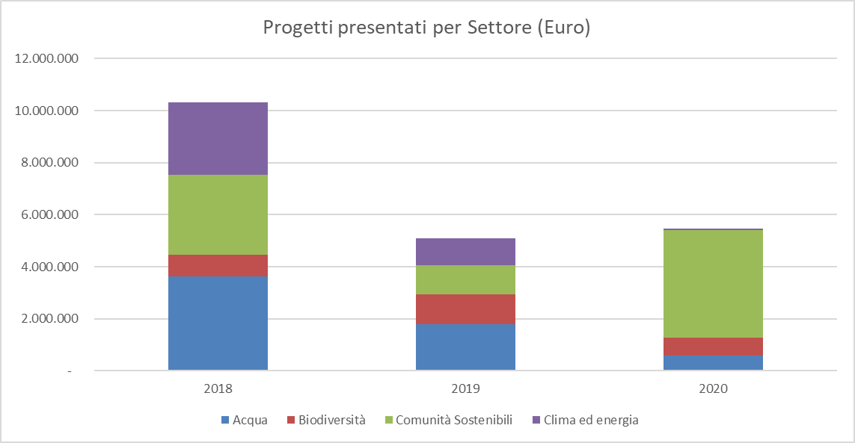
numero progetti presentati per anno | 2018 | 2019 | 2020
Acqua | 6 | 13 | 9
Biodiversità | 17 | 19 | 17
Comunità Sostenibili | 22 | 19 | 30
Clima ed energia | 10 | 7 | 3
Totale | 55 | 58 | 59

Slide 23
numero progetti presentati per anno | 2018 | 2019 | 2020
Fondi pubblici - Organizzazioni internazionali | 11 | 24 | 20
Fondi pubblici Italia | 12 | 7 | 13
Fondi Privati - Fondazioni | 23 | 19 | 23
Fondi Privati - Aziende | 3 | 5 | 2
Fondi Privati - Donazioni da individui | - | - | 2
Altre fonti | 3 | - | 2
Totale | 52 | 55 | 62

Slide 24
numero progetti presentati per anno | 2018 | 2019 | 2020
Tanzania | 8 | 12 | 12
Mozambico | 13 | 18 | 13
Myanmar | 18 | 15 | 16
Libano | 3 | 4 | 5
Italia | 9 | 8 | 13
Bacino Mediterraneo | - | 1 | -
Totale | 51 | 58 | 59

Slide 25
 | 2018 | 2019 | 2020
Presentati | 2.640.048 | 9.081.327 | 7.909.361
Approvato | 483.704 | 1.017.688 | 709.347
Respinto | 2.156.344 | 7.906.081 | 3.460.669
Redemption | 18% | 11% | 9%

Slide 26
 | 2018 | 2019 | 2020
Presentati | 10.325.346 | 5.206.285 | 6.583.571
Approvato | 4.866.182 | 3.431.410 | 2.509.584
Respinto | 5.459.164 | 1.531.467 | 2.499.337
Redemption | 47% | 66% | 38%

Slide 27
 | 2018 | 2019 | 2020
Cooperazione | 8.787.624 | 4.389.813 | 5.797.495
Educazione Sviluppo | 772.521 | 57.100 | 261.575
Programmi Ambientali Italia /EU | 389.755 | 481.512 | 510.201
Commerciali | 375.446 | 277.860 | 14.300

Slide 28
CONCLUSIONI
Cosa ci aspettiamo per il 2021

Slide 29
Rafforzamento del sistema di monitoraggio e valutazione
Definizione dei Target dell’organizzazione
Piano operativo e Piano Strategico con standardizzazione degli indicatori di output, outcome e impatto
Riconoscimenti/accreditamenti
- Riconoscimento ministero ambiente
Accreditamento ECHO e UNFCC
Procedure e policies
Completamento pacchetto procedurale (M&E, Sostenibilità interna, altro…)
Aggiornamento e diffusione tra lo staff delle procedure e policies
Attivazione del sistema di Audit interno
Rafforzamenti sedi locali in Italia
Definizione del regolamento
Messa in atto di meccanismo di rafforzamento e coordinamento
2021

Slide 30
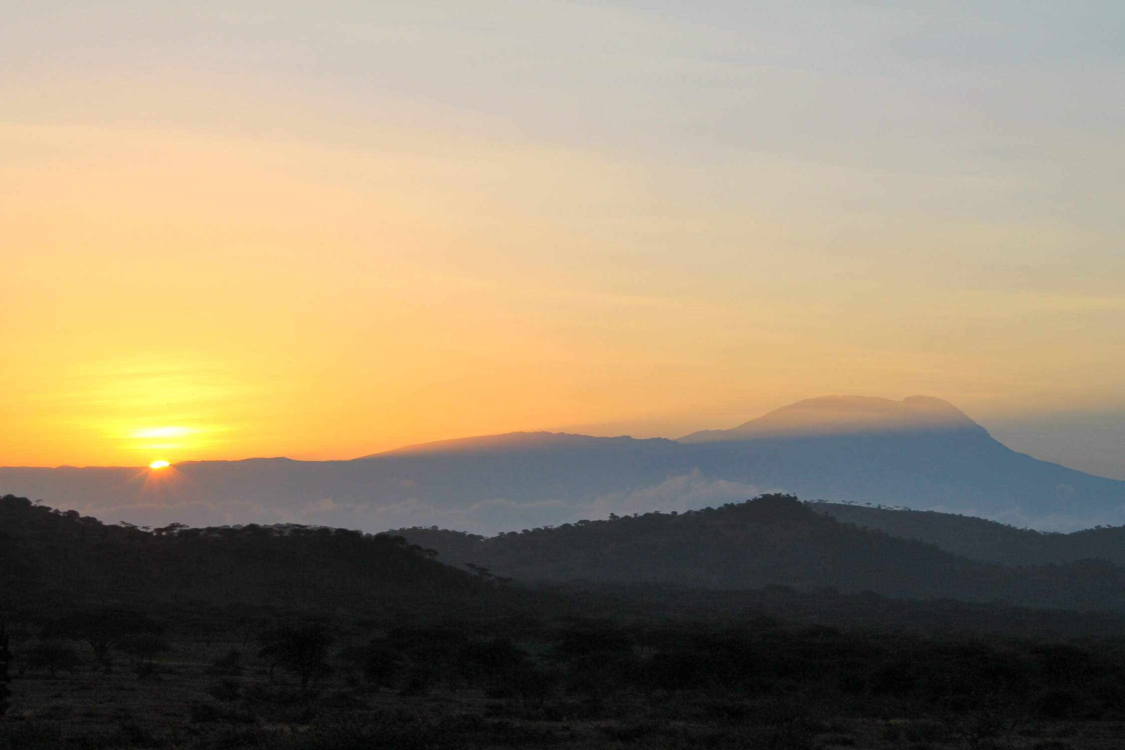
Grazie per l’attenzione!
www.istituto-oikos.org
Facebook: Istituto Oikos Onlus
Instagram: istituto_oikos_onlus
Youtube: istitutoOikos
Eventuale didascalia per foto di questa bellissima slide

